Slide 1






中国革命伟人之
李大钊
之
中国共产主义运动的先驱

Slide 2
行业PPT模板http://www.1ppt.com/hangye/
01 / 个人简介
02 / 生平事迹
03 / 革命历史
04 / 主要贡献
目录

Slide 3




根据局团委的文件精神，对照《XX区文教系统“五四红旗团委（支部）”考核细则》，我校团委自20**年1月以来开展了扎实有效的争创工作，现在，我把我校团委的基本情况和争创工作作如下汇报，请各位领导批评指正。

Slide 4
个人简介
01

Slide 5


个人简介
团员970人
团委会成员为：张恩娴，蒋红丽，王公志，余伟。其中张恩娴同志任团委书记，蒋红丽同志为宣传委员兼少先队辅导员，王公志同志为组织委员，余伟同志为文体委员。
团员占比60%
我校共有师生1600多人，
其中青年团员占60%左右。

Slide 6
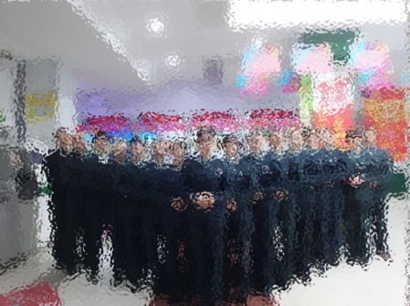
团委基本情况
2019年，在学校党委的领导下，学校各级共青团组织深入学习贯彻习近平新时代中国特色社会主义思想和党的十九大精神，深刻领会团的十八大精神，认真落实《共青团改革方案》，紧密围绕学校党委中心工作，加强群团建设，不断提高共青团组织的政治性、先进性、群众性，取得了一定的成效。

Slide 7
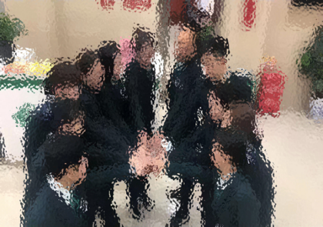
团委基本情况
（一）构建规范的组织网络体系，夯实团建工作的基础工程。
1、组织领导自动化。
我校团委开展各项工作都得到了上级团组织和学校领导的大力支持。团委直接隶属于学校党支部，罗书记、秦校长常常亲力亲为，悉心指导我们团委工作。由于校领导的关心重视，各项工作只要团委书记牵头负责，都会得到各部门的支持配合，上下齐心，齐抓共管，形成合力，见到成绩。

Slide 8
团委基本情况
（一）构建规范的组织网络体系，夯实团建工作的基础工程。
2、组织机构网络化。
校团委下设29个团支部。其中教工团支部一个，班级学生团支部28个。新学年开始，人员变动极大，我们首先健全团委会、学生会、少先队大队部等团队工作机构。毕业生离校，新生进校后及时在新增班级通过民主选举建立团支部组织，认真做好团员组织关系的转接，团费收缴,团籍注册和团员基本情况统计工作。挑选优秀青年教师报批校党支部、校长室担任初一、初二年级各班少先队辅导员。为了保证组织网络的顺畅运行，上至团委，下至各班团支部、团小组，都配备了各项工作负责人，使各项工作开展有了组织人事上的保障。

Slide 9
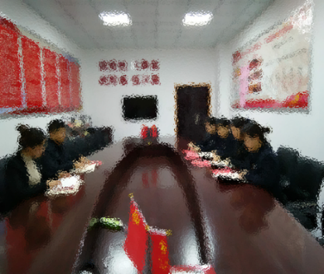
团委基本情况
（一）构建规范的组织网络体系，夯实团建工作的基础工程。
3、组织管理制度化。我校是全区唯一的一所完全中学，从初一到高三，共有师生员工1600多人，其中青年团员占85%左右，要管理好他们，光靠我们团组织一班人的亲和力是远远不够的，必须以制度化建设为依托，逐步实现组织管理制度化。

Slide 10
团委基本情况
自本届团委成立后，我们陆续制定了《团干部会议制度》、《优秀团员评比方案》、《优秀团干评比方案》，本学期又制定了《团支部评估考核细则》等等。制度一旦出台，就严格按制度办事。比如依据《团校学习制度》招收团校团前班学员，需经个人申请，班级团支部、班主任、年级组层层推荐，经团委审核后方可进入团校学习，修完规定课程后经过考核合格方可确定为入团积极分子。再此如依据《优秀团员、优秀团干评比方案》，每学期都以团支部为单位对全体团员的“德”、“能”、“勤”、“绩”进行考核评议，不但要评出“优秀团员”、“优秀团干”，而且使考核成绩较差的团员找到了差距，心中鸣起了警钟。

Slide 11


团委基本情况
4、近一年来，我校团委举办了6期中学生团校培训班，类型包括团员教育班和团干部培训班，内容包括团务知识学习，形势政策学习，理想道德学习和民主法制的学习等。
5、团委会及时书写并上报了工作计划和工作总结，并及时召开了团委例会，做到有会议有记录。

Slide 12


团委基本情况
6、做好推优入党的工作。今年11月，我校团委通过推优入党的方式，向党组织又推荐了一名优秀的共青团员，王公志同志。
7、加强对校学生会，广播台，文明岗，流动文明岗工作的指导。

Slide 13
02
/ 争创工作回顾

Slide 14
争创工作回顾
（二）开展了一系列的主题教育活动
1、开展系列德育活动，让学生在活动中受到潜移默化的教育。
教育之道首在立人，人立而百事举；立人之道，首在尚德，德高而品自纯。
为此，我校进一步健全了德育工作领导机构，构建了德育工作体系，建立了烈士陵园、南京炮兵学院等德育基地和社会实践活动基地，聘请了XX区检察院严祥生同志，老红军刘应启、江克同志作为德育辅导员，形成了全方位的德育工作网络。我校充分利用校内外德育资源开展了多种形式的诚信教育、法制教育、心理健康教育等活动。

Slide 15
争创工作回顾
（二）开展了一系列的主题教育活动
八月请心理专家作心理健康教育讲座，请法制副校长严祥生同志作法制报告，请老红军刘应启、江克同志为师生讲授“八荣八耻”，
3月
如三月扫墓、踏青活动，三月学雷锋活动，
3月
3月
四月“放飞杯”风筝放飞活动，四月“爱国主义”歌咏比赛，
十二月举行十八岁成人仪式活动等。丰富多彩的德育系列活动，在学生在活动中感受，在活动中体验，在活动中思考，在活动中受到潜移默化的教育。
3月
3月
六月庆“六一”活动，

Slide 16
争创工作回顾
（二）开展了一系列的主题教育活动
2、开展第四个“中小学弘扬和培育民族精神月”活动，让学生在活动中体验民族精神的伟大。
一个民族，没有振奋的精神和高尚的品格，不可能自立
于世界民族之林。我校深入贯彻《中共中央国务院关于进一步加强和改进未成年人思想道德建设的若干意见》，依据中宣部、教育部印发的《中小学开展弘扬和培育民族精神教育实施纲要》，积极响应区教育局关于组织好第四个“中小学弘扬和培育民族精神月”活动的通知，及时部署，认真策划，在学校师生中开展了“感爱新时代，迎接新变化”主题教育活动，让学生在活动中体验民族精神的伟大，感受以改革创新当核心的时代精神，活动受到了良好的效果。

Slide 17

争创工作回顾
（1）准备充分，宣传到位
开学初，团委在工作计划制定了活动方案，通过升旗仪式、班团队会、思想品德课等途径向学生进行有关“弘扬民族精神”、“感觉新变化迎接十七大”的大力宣传，组织学生收集素材，交流心得，利用校园广播站、板报、橱窗等宣传媒体，介绍这次活动的方式、目的、意义，以及民族精神的实质和表现等，营造了良好的活动氛围。

Slide 18

争创工作回顾
（2）形式多样，内容丰富
①在开学的升旗仪式上，校长对全体师生进行了教育讲话，并求全体教职工在每周的升旗仪式上与学生一起高唱国歌，让爱国主义教育“从点滴做起，从身边做起”。
②在9月20日“公民道德宣传日”到来之际，结合《公民道德实施纲要》要求，组织各班级认真学习《中小学学生守则》和《中小学生日常行为规范》，尤其是对初一、高一新生开展军训和《守则》、《规范》及《第一中学学生一日常规》教育，切实加强和改进中学生行为规范养成教育的方法、途径。

Slide 19

争创工作回顾
③在“九·一八”事件纪念日前，请朱校长向学生做了“铭记历史，复兴中华”的讲话，通过对历史事实的学习，让学生回顾历史，记住历史，培养学生的爱国热情，树立学生的主人翁责任感，从小树立“不忘国耻、振兴中华”之志。
④组织各班参加“响应时代召唤，弘扬民族精神”暨庆祝教师节黑板报评比活动。
⑤在全校学生中教唱《国歌》与《光荣啊，中国共产主义青年团》。⑥组织初一、高一新生观看爱国主义影片。

Slide 20
争创工作回顾
3）强化措施，深入推进
向中小学生宣传党的十九大以来取得的伟大成就，感受以爱国主义为核心的民族精神和以改革创新为核心的时代精神，增强中小学生对中国共产党的热爱和对中国特色神会主义道路的认同为活动的根本目的，我校特别注重这一点。我校为巩固这次活动取得的效果，将以这交活动为契机，以后每年第一学期将组织一次“响应时代召唤，弘扬民族精神”的主题教育活动，形成强化民族精神教育的长效机制。通过这次活动，全校学生深刻了解了民族精神的丰富内容，感受了民族精神的伟大力量，体验了民族精神的内涵，也正在逐步树立起民族自尊心、自信心和自豪感，以及为实现中华民族伟大复兴做好全面准备的责任感。

Slide 21

争创工作回顾
3、开展“增强共青团员意识主题教育活动”，进一步增强共青团员意识。
为了认真贯彻落实党的十九大精神，教育引导广大团员增强责任感和使命感，带领团员师生为学校事业的发展做出更大贡献，团委结合我校实际，特制定了开展增强共青团员意识教育活动的方案。

Slide 22
争创工作回顾
4、大力开展各种常规主题教育活动，扩大团委品牌活动的影响。
（1）“国旗下讲话”制度。团委于每学期初制订好《升旗仪式讲话安排表》，每周一上午定期举行国旗下讲话，对广大学生进行思想道德教育。
（2）青年志愿活动常抓不懈。我校团委先后建立了招募制度、服务基地活动台帐制度。为了给广大青年团员提供施展才华、理论联系实际的机会，充分体现其先进性，团委不但组织青年志愿者参加团区委、镇团委组织的活动，而且还经手独立开展活动；不但组织原有青年志愿者参加公益活动，还发展了一批新的青年志愿者。
（3）积极开展市级、区级“手拉手”、“一帮一”捐赠活动。
（4）加强对学生会工作的指导。

Slide 23

争创工作回顾
5）教工团支部的建设。
平时，我校团委组织青年教师积极参加到新课程改革活动、“双争”活动中。我校推荐、评选出的省级、市级、区级、乡级、校级等种类优秀个人，学科带头人、教学骨干、教坛新秀中，青年团员占半数以上。如陈婷老师、周媛老师在区演讲比赛中荣获二等奖，王公志老师被评为XX市教坛新秀，张恩娴老师、沈洋老师被评为XX区教坛新秀。

Slide 24

03
/ 今后努力方向

Slide 25


今后努力方向
今后我们要进一步落实团区委、局团委的工作会议精神，高举德育大旗，精致管理，务实工作，以争创工作为起点，突出抓好以下几方面的工作。

Slide 26

今后努力方向
1、加强团干部学习培训。由于团委会新补选了两名委员，下一步我们打算对他们进行培训，让他们尽快合格上岗，以便工作的顺利展开。

Slide 27
今后努力方向
2、加强服务青年的工作。随着新形势的发展，从以往的管理为主，逐渐转为管理与服务齐抓。从服务青年入手，把青年集中在团组织的周围

Slide 28

今后努力方向
各位领导，尽管我们的工作还存在某些不足，但我们第一中学的团员青年有信心、有能力在局团委、校长室、党支部的领导下，乘争创雄风，抢发展机遇，振拼搏精神，创第一中学团委的辉煌！

Slide 29
再次感谢各位领导长期以来对第一中学团委工作的关心和支持。

Slide 30


共青团工作总结
大学校团委工作总结汇报

Slide 31

可以在下列情况使用
个人学习、研究。
拷贝模板中的内容用于其它幻灯片母版中使用。
不可以在以下情况使用
任何形式的在线付费下载。
网络转载、线上线下传播。
PPT模板： www.1ppt.com/moban/ 行业PPT模板：www.1ppt.com/hangye/
节日PPT模板：www.1ppt.com/jieri/ PPT素材： www.1ppt.com/sucai/
PPT背景图片：www.1ppt.com/beijing/ PPT图表： www.1ppt.com/tubiao/
优秀PPT下载：www.1ppt.com/xiazai/ PPT教程： www.1ppt.com/powerpoint/
Word模板： www.1ppt.com/word/ Excel模板： www.1ppt.com/excel/
个人简历： www.1ppt.com/jianli/ PPT课件： www.1ppt.com/kejian/
手抄报： www.1ppt.com/shouchaobao/ 试题下载： www.1ppt.com/shiti/
教案下载： www.1ppt.com/jiaoan/ 字体下载： www.1ppt.com/ziti/

